Slide 1
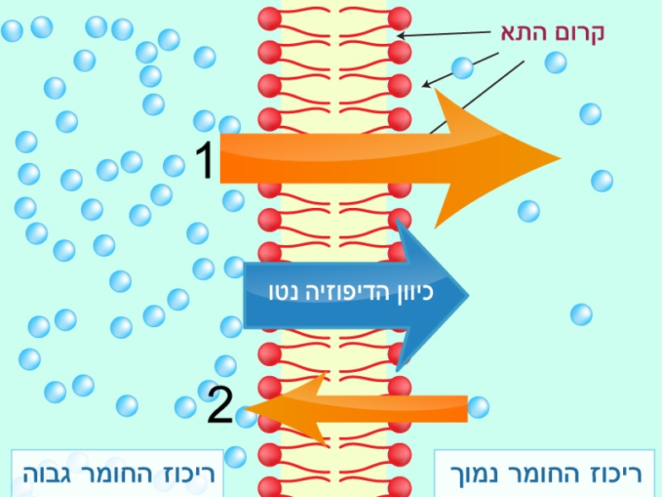
התא – מבנה ותפקוד
מעבר חומרים דרך הקרום
בתהליך דיפוזיה
נושאי השיעור
מאפייני הדיפוזיה
הגורמים המשפיעים על קצב הדיפוזיה
מצגות המשך:
מבנה הקרום ודרכי מעבר חומרים דרכו
אוסמוזה
אוסמוזה בתאים
אוסמוזה – תרגול נוסף

Slide 2
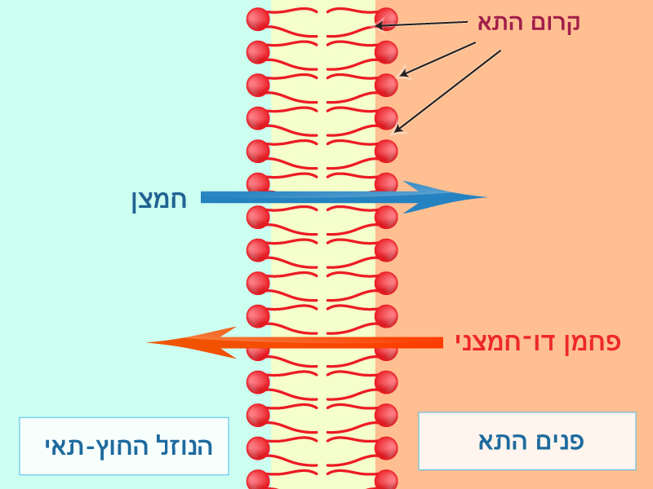
מעבר חומרים דרך קרום התא בתהליך דיפוזיה
אחד ממאפייני החיים של תאים הוא קליטת חומרים מן הסביבה ופליטת חומרים אליה.
תאים קולטים מהסביבה חומרים כגון חמצן וחומרי מזון שונים, ופולטים אליה חומרים שונים כגון פחמן דו-חמצני.
מעבר החומרים דרך קרום התא* נעשה בדרכים שונות. אחת מהן היא הדיפוזיה (פעפוע).
לפניכם איור המציג דיפוזיה של חמצן מהנוזל החוץ-תאי אל פנים התא, וכן דיפוזיה של פחמן דו-חמצני מפנים התא אל הנוזל החוץ-תאי:
* מעבר חומרים בתהליך דיפוזיה מתרחש דרך שכבת הפוספוליפידים, התעלות והנשאים – ובכך נדון
במצגת: מבנה הקרום ודרכי מעבר חומרים דרכו.
2

Slide 3
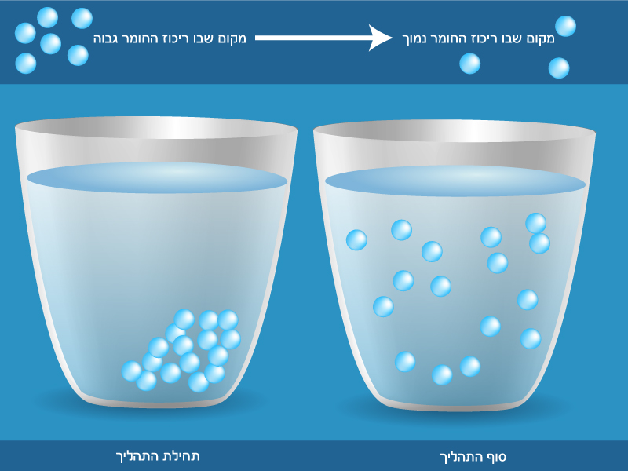
מהו תהליך דיפוזיה?
הדיפוזיה היא מעבר של חומר בכיוון מפל הריכוזים שלו, כלומר, ממקום שבו ריכוז החומר גבוה למקום שבו ריכוז החומר נמוך. תהליך הדיפוזיה נמשך עד שמולקולות החומר מתפזרות שווה בשווה, כלומר, נוצר מצב של שוויון ריכוזים.
מולקולות כל החומרים נעות בתנועה אקראית (אקראי=לכל הכיוונים). הדיפוזיה נובעת מתנועה זו.
הדיפוזיה היא תהליך פסיבי, כלומר, הוא מתרחש מעצמו, בלא צורך בהשקעת אנרגיה.
אפשר לראות סימולציה של דיפוזיה בקישור הבא:
סימולציה של תהליך הדיפוזיה
הבהרה חשובה!
מולקולות החומר נעות באקראי לכל הכיוונים, ולא רק מריכוז גבוה לריכוז נמוך של החומר,
ואולם, מכיוון שיש הסתברות גבוהה יותר למעבר החומר מן המקום שריכוז החומר בו גבוה למקום
שריכוז החומר בו נמוך, הרי שבסיכום תנועת החומר לשני הכיוונים, יתקבל שתנועת החומר "נטו" היא
ממקום שריכוז החומר בו גבוה למקום שריכוז החומר בו נמוך. המשך המצגת, בכל מקום שמדובר על
כיוון תנועת החומר בדיפוזיה מריכוז גבוה לנמוך, הכוונה היא לכיוון תנועת החומר "נטו".
3

Slide 4
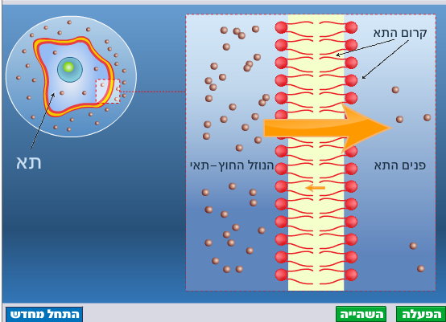
סימולציה: מעבר חומרים דרך הקרום בתהליך דיפוזיה
חלק ניכר מהחומרים שעוברים דרך הקרום אל תוך התא,וממנו החוצה עוברים בדיפוזיה.
חומרים שריכוזם מחוץ לתא גבוה יותר מאשר בתוך התא,נכנסים אל התא בדיפוזיה, ואילו חומרים שריכוזם בתוך התא גבוה מאשר מחוץ לתא, יוצאים מהתא בדיפוזיה.
בסימולציה הבאה מתואר תהליך דיפוזיה של חומר אל תוך התא בכיוון מפל הריכוזים שלו.
4

Slide 5
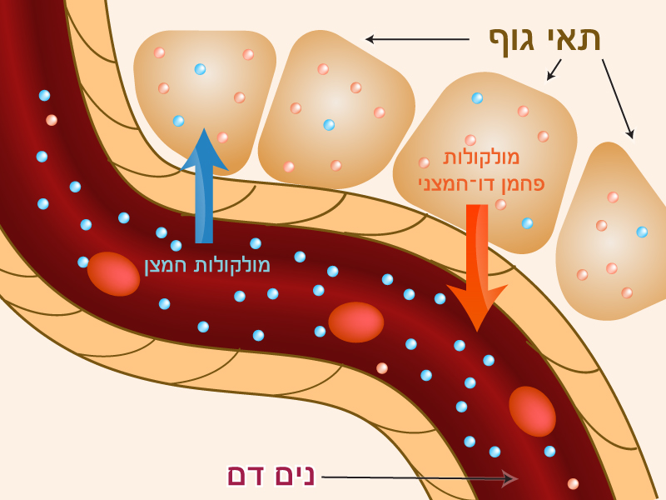
מעבר חמצן ופחמן דו חמצני
גם בגוף האדם, חלק מהחומרים העוברים מהדם אל תאי הגוף ובכיוון ההפוך, עוברים בתהליך דיפוזיה.
לדוגמה, חמצן עובר מהדם שבו ריכוזו גבוה אל התאי הגוף שבהם ריכוזו נמוך וכן
פחמן דו-חמצני עובר מהתאים אל נימי הדם, כפי המתואר בתרשים הבא:
5

Slide 6
שאלה 1: גלוקוז
שאלה 1:
גלוקוז עובר מהדם לתאי הגוף בתהליך דיפוזיה. מה אפשר ללמוד מכך על ריכוזו בדם לעומת ריכוזו בתאים?
6

Slide 7
תשובה
שאלה 1:
גלוקוז עובר מהדם לתאי הגוף בתהליך דיפוזיה. מה אפשר ללמוד מכך על ריכוזו בדם לעומת ריכוזו בתאים?
תשובה:
ריכוז הגלוקוז בדם גבוה יחסית, ואילו בתאים ריכוזו נמוך, כלומר מתקיים מפל ריכוזים של הגלוקוז בין הדם לתאים.
7

Slide 8
שאלה 2: חמצן
שאלה 2:
א. חמצן עובר בדיפוזיה מן הדם, שבו ריכוזו גבוה יחסית, אל התא, שבו ריכוזו נמוך יחסית.
מדוע ריכוז החמצן בתא נשאר נמוך למרות הקליטה המתמדת מן הדם, ולא נוצר שוויון ריכוזים?
ב. ענו על אותה שאלה בנוגע לגלוקוז.
8

Slide 9
תשובה
שאלה 2:
א. חמצן עובר בדיפוזיה מן הדם, שבו ריכוזו גבוה יחסית, אל התא, שבו ריכוזו נמוך יחסית.
מדוע ריכוז החמצן בתא נשאר נמוך למרות הקליטה המתמדת מן הדם, ולא נוצר שוויון ריכוזים?
ב. ענו על אותה שאלה בנוגע לגלוקוז.
תשובה:
א. החמצן החודר אל התא נצרך בלא הרף בתהליך הנשימה התאית והופך לחומרים אחרים. לכן ריכוז החמצן בתוך התא לעולם נמוך יותר מריכוזו בדם. כלומר, מתקיים מפל ריכוזים מתמיד של החמצן בין הדם לתאים.
ב. גם הגלוקוז החודר לתאים מתפרק בתהליך הנשימה התאית, ולכן ריכוזו בתא נשאר נמוך.
9

Slide 10
שאלה 3: CO₂
שאלה 3:
ריכוז ה-₂CO בדרך כלל:
א. גבוה יותר בתאי הגוף מאשר בנימי הדם, כי 2CO נוצר בתאים כל הזמן.
ב. גבוה יותר בנימי הדם מאשר בתאי הגוף, כי הדם מוביל כל הזמן 2CO אל הריאות.
ג. שווה בתאי הגוף ובנימי הדם, כי מתרחשת דיפוזיה.
ד. שווה בתאי הגוף ובנימי הדם הודות להומיאוסטזיס
10

Slide 11
תשובה
שאלה 3:
ריכוז ה-₂CO בדרך כלל:
א. גבוה יותר בתאי הגוף מאשר בנימי הדם, כי 2CO נוצר בתאים כל הזמן.
ב. גבוה יותר בנימי הדם מאשר בתאי הגוף, כי הדם מוביל כל הזמן 2CO אל הריאות.
ג. שווה בתאי הגוף ובנימי הדם, כי מתרחשת דיפוזיה.
ד. שווה בתאי הגוף ובנימי הדם הודות להומיאוסטזיס
תשובה:
התשובה הנכונה - א'
11

Slide 12
שאלה 4
שאלה 4:
אלו מהתהליכים הבאים הוא תהליך של דיפוזיה?
א. קליטת יוני אשלגן ע"י התא, מריכוז אשלגן נמוך מחוץ לתא לריכוז אשלגן גבוה בתוך התא.
ב. פירוק חלבונים לחומצות אמיניות במערכת העיכול.
ג. מעבר חמצן מנאדיות הריאה לנימי הדם בריאות.
ד. הפיכת גלוקוז וחמצן לפחמן דו-חמצני ולמים בתהליך הנשימה התאית.
רמז: הדיפוזיה אינה תהליך כימי שבו חל שינוי במולקולות החומר. הדיפוזיה גורמת רק לשינוי בפיזור של המולקולות.
12

Slide 13
תשובה
שאלה 4:
אלו מהתהליכים הבאים הוא תהליך של דיפוזיה?
א. קליטת יוני אשלגן ע"י התא, מריכוז אשלגן נמוך מחוץ לתא לריכוז אשלגן גבוה בתוך התא.
ב. פירוק חלבונים לחומצות אמיניות במערכת העיכול.
ג. מעבר חמצן מנאדיות הריאה לנימי הדם בריאות.
ד. הפיכת גלוקוז וחמצן לפחמן דו-חמצני ולמים בתהליך הנשימה התאית.
תשובה:
התשובה הנכונה – ג'
תשובה א' אינה נכונה כי מדובר במעבר של יוני אשלגן בכיוון המנוגד למפל הריכוזים שלהם, כלומר
מריכוז נמוך לריכוז גבוה. זו דרך אחרת של מעבר חומרים דרך קרום התא, ונלמד עליה בהמשך.
תשובה ב' אינה נכונה כי מדובר בתהליך כימי, כלומר, בשינוי במולקולות החומר: חלבונים מתפרקים לחומצות אמיניות. לכן גם תשובה ד' אינה נכונה, מכיוון שגם הנשימה התאית היא תהליך כימי, שבמהלכו גלוקוז וחמצן הופכים לפחמן דו-חמצני ומים.
תשובה ג' נכונה. מדובר בתהליך דיפוזיה : חמצן עובר בכיוון מפל הריכוזים שלו, מנאדיות הריאה,
ששם ריכוזו גבוה, לנימי הדם, ששם ריכוזו נמוך.
13

Slide 14
שאלה 5
שאלה 5:
איזה מבין התהליכים הבאים אינו תהליך דיפוזיה ?
א. מעבר פחמן דו-חמצני מנימי הדם אל נאדיות הריאה.
ב. התפזרות מולקולות מלח במרק גם בלא ערבוב.
ג. יצירת חלבונים בריבוזומים בתאים.
ד. מעבר גלוקוז ממערכת העיכול לדם.
14

Slide 15
תשובה
שאלה 5:
איזה מבין התהליכים הבאים אינו תהליך דיפוזיה ?
א. מעבר פחמן דו-חמצני מנימי הדם אל נאדיות הריאה.
ב. התפזרות מולקולות מלח במרק גם בלא ערבוב.
ג. יצירת חלבונים בריבוזומים בתאים.
ד. מעבר גלוקוז ממערכת העיכול לדם.
תשובה:
התשובה הנכונה – ג',
כי מדובר בתהליך כימי של הפיכת חומצות אמיניות לחלבון.
15

Slide 16
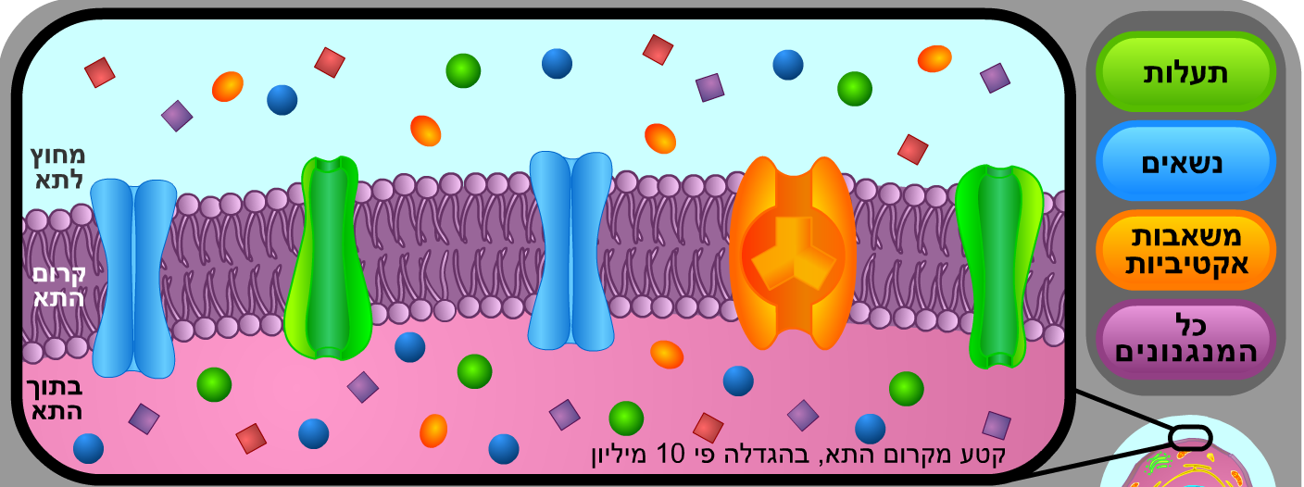
שאלה 6: סימולציה
שאלה 6:
הכנסו לסימולציה המוצגת בקישור המצורף:
מעבר חומרים דרך קרום התא
א. לחצו על כפתור תעלות, וקבעו בנוגע לחומר שהמולקולה שלו מסומנת בריבוע אדום, אם הוא עובר בתהליך דיפוזיה.
רמז: בדקו האם החומר עובר בכיוון מפל הריכוזים שלו, כלומר, מריכוז גבוה לנמוך.
ב. לחצו על כפתור "משאבות " וענו על אותה שאלה בנוגע לחומר שהמולקולה שלו מסומנת בעיגול כחול.
16

Slide 17
תשובה
שאלה 6:
הכנסו לסימולציה המוצגת בקישור המצורף:
מעבר חומרים דרך קרום התא
א. לחצו על כפתור תעלות, וקבעו בנוגע לחומר שהמולקולה שלו מסומנת בריבוע אדום, אם הוא עובר בתהליך דיפוזיה.
רמז: בדקו האם החומר עובר בכיוון מפל הריכוזים שלו, כלומר, מריכוז גבוה לנמוך.
ב. לחצו על כפתור "משאבות " וענו על אותה שאלה בנוגע לחומר שהמולקולה שלו מסומנת בעיגול כחול.
תשובה:
החומר שמסומן כריבוע אדום עובר בדיפוזיה ממקום שבו ריכוזו גבוה מחוץ לתא למקום שבו ריכוזו נמוך בתוך התא. לעומת זאת, החומר שמסומן בעיגול כחול עובר בניגוד למפל הריכוזים ממקום שבו ריכוזו נמוך מחוץ לתא למקום שבו ריכוזו גבוה בתוך התא. מעבר זה אינו דיפוזיה אלא תהליך העברה פעילה עליה נלמד בהמשך.
17

Slide 18
מעבר חומרים בדיפוזיה מתרחש דרך הפוספוליפידים התעלות והנשאים
מעבר חומרים בתהליך דיפוזיה מתרחש דרך שלושה מרכיבים של הקרום:
דרך שכבת הפוספוליפידים עוברים חומרים מסיסים בשומן כגון חמצן ופחמן דו-חמצני,
ודרך התעלות והנשאים עוברים חומרים מסיסים במים שאינם מסיסים בשומן כגון גלוקוז
ויוני נתרן.
מידע מפורט על כך תמצאו במצגת: דרכי מעבר חומרים דרך הקרום.
דיפוזיה
משאבה
נשא
פוספוליפידים
תעלה
18

Slide 19
שאלה 7
שאלה 7:
מולקולות החומרים השונים נעות באקראי לכיוונים שונים. למרות זאת, מדוע בדיפוזיה מולקולות החומר נעות ממקום שבו ריכוזן גבוה למקום שבו ריכוזן נמוך?
19

Slide 20
תשובה
שאלה 7:
מולקולות החומרים השונים נעות באקראי לכיוונים שונים. למרות זאת, מדוע בדיפוזיה מולקולות החומר נעות ממקום שבו ריכוזן גבוה למקום שבו ריכוזן נמוך?
תשובה:
אמנם, תנועת מולקולות החומר היא אקראית, כלומר, לכל הכיוונים, אך יש סיכוי גדול יותר לתנועת מולקולות ממקום שבו ריכוזן גבוה למקום שבו ריכוזן נמוך. לכן, בסה"כ נטו, יש תנועה של החומר על פי מפל הריכוזים, כלומר, מריכוז גבוה לריכוז נמוך.
בתרשים הבא נראית דיפוזיה של חומר דרך קרום מצד שמאל שבו ריכוזו גבוה לצד ימין שבו ריכוזו נמוך. החץ העליון (1) מראה את תנועת המולקולות מהריכוז הגבוה לנמוך, ואילו החץ התחתון (2) מראה שיש גם תנועה בכיוון ההפוך, מהריכוז הנמוך לגבוה. קצב התנועה מהריכוז הגבוה לנמוך גדול יותר מאשר קצב התנועה בכיוון ההפוך. ולכן, בסה"כ נטו יש מעבר של חומר מהריכוז הגבוה לנמוך כפי שמראה החץ המרכזי.
20

Slide 21
שאלה 8
שאלה 8:
בתהליך דיפוזיה מתרחש/ת:
א. שחרור אנרגיה ע"י המולקולות.
ב. תנועה של כל המולקולות בכיוון אחד בלבד.
ג. תנועה אקראית של מולקולות.
ד. תגובה כימית בין מולקולות.
21

Slide 22
תשובה
שאלה 8:
בתהליך דיפוזיה מתרחש/ת:
א. שחרור אנרגיה ע"י המולקולות.
ב. תנועה של כל המולקולות בכיוון אחד בלבד.
ג. תנועה אקראית של מולקולות.
ד. תגובה כימית בין מולקולות.
תשובה:
התשובה הנכונה היא ג'.
תשובה א' אינה נכונה כי הדיפוזיה הוא תהליך פסיבי.
תשובה ב' אינה נכונה כי תנועת המולקולות היא אקראית לכל הכיוונים.
תשובה ג' נכונה. תנועת המולקולות היא אקראית (אף על פי שבסה"כ יש תנועה מריכוז גבוה לנמוך).
תשובה ד' אינה נכונה כי בדיפוזיה אין שינוי כימי של המולקולות
22

Slide 23
סיכום: דיפוזיה
הדיפוזיה היא תהליך פסיבי של מעבר חומר בכיוון מפל הריכוזים של החומר כלומר, ממקום שבו ריכוז החומר גבוה למקום שבו ריכוז החומר נמוך.
הדיפוזיה נובעת מהתנועה האקראית לכל הכיוונים של מולקולות החומר.
הדיפוזיה גורמת לפיזור אחיד של מולקולות החומר, כלומר, לשוויון ריכוזים.
הדיפוזיה היא אחד התהליכים המרכזיים של מעבר חומרים בין התאים לסביבתם.
אם חומר מנוצל בתא (כמו חמצן), או נוצר בתא (כמו פחמן דו-חמצני), מתקיים תמיד מפל
ריכוזים שלו בין הדם לתאים, אך למרות הדיפוזיה, לא נוצר מצב של שוויון ריכוזים.
מונחים חשובים:
דיפוזיה, ריכוז, מפל ריכוזים, שוויון ריכוזים, תהליך פסיבי.
23

Slide 24
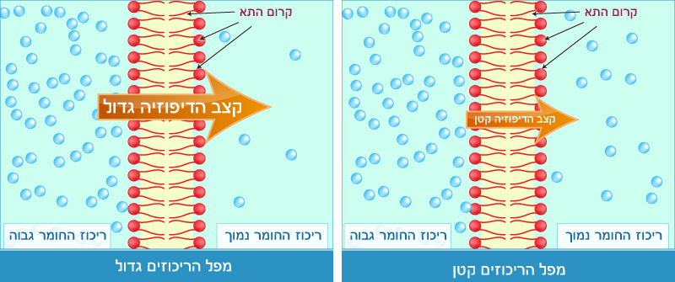
הגורמים המשפיעים על קצב הדיפוזיה
הגורמים המשפיעים על קצב הדיפוזיה
טמפרטורה
ככל שהטמפרטורה עולה, קצב הדיפוזיה עולה, כי קצב תנועת המולקולות עולה.
מפל (הפרש) הריכוזים של החומר
ככל שמפל הריכוזים של החומר גדול יותר, קצב הדיפוזיה עולה.
גודל המולקולה של החומר
ככל שגודל המולקולה קטן יותר, קצב הדיפוזיה עולה
24

Slide 25
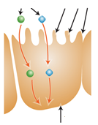
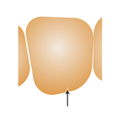
הגורמים המשפיעים על קצב הדיפוזיה
במקרה שמדובר בדיפוזיה של חומר דרך קרום התא, משפיע גם:
גודל שטח הפנים של הקרום
או במילים אחרות: היחס בין שטח הפנים של התא לנפח התא. ככל שיחס זה גדול יותר, יש יותר מקום שדרכו יכולה להתרחש הדיפוזיה, ולכן קצב הדיפוזיה גדול יותר.
דוגמה: בתרשימים הבאים מתוארים תא מדופן המעי הדק שדרכו נספג המזון המעוכל מהמעי לדם ותא מדופן הקיבה. בתא מדופן המעי הדק היחס בין שטח הפנים לנפח גדול יותר, דבר המייעל את ספיגת המזון דרכו.
המזון המעוכל
סיסונים
תא מדופן הקיבה |  | תא מדופן המעי הדק
קטן | שטח הפנים | גדול
זהה | נפח | זהה
קטן | היחס בין שטח הפנים לנפח | גדול
תא מדופן המעי הדק
תא מדופן הקיבה
25

Slide 26
שאלה 9
שאלה 9:
סנדליות חיות במקווי מים קולטות את החמצן מהמים. כיצד תשפיע עלייה בטמפרטורת המים על קצב הדיפוזיה של החמצן מהמים אל הסנדלית?
א. קצב הדיפוזיה יגדל.
ב. קצב הדיפוזיה יקטן.
ג. לא יהיה שינוי.
ד. אי-אפשר לקבוע.
26

Slide 27
תשובה
שאלה 9:
סנדליות חיות במקווי מים קולטות את החמצן מהמים. כיצד תשפיע עלייה בטמפרטורת המים על קצב הדיפוזיה של החמצן מהמים אל הסנדלית?
א. קצב הדיפוזיה יגדל.
ב. קצב הדיפוזיה יקטן.
ג. לא יהיה שינוי.
ד. אי-אפשר לקבוע.
תשובה:
התשובה הנכונה א'.
27

Slide 28
שאלה 10
שאלה 10:
בתרשים הבא מוצגות שתי צורות שונות של תאי חיידקים: תא נקד ותא סלילני.
נקד
סלילני
הניחו שנפח החיידקים זהה. איזה חיידק יקלוט יותר חומרים מסביבתו? נמקו.
28

Slide 29
תשובה
שאלה 10:
בתרשים הבא מוצגות שתי צורות שונות של תאי חיידקים: תא נקד ותא סלילני.
נקד
סלילני
הניחו שנפח החיידקים זהה. איזה חיידק יקלוט יותר חומרים מסביבתו? נמקו.
תשובה:
החיידק הסלילני יקלוט יותר חומרים כי היחס בין שטחו לנפחו (שטח/נפח) גדול יותר.
29

Slide 30
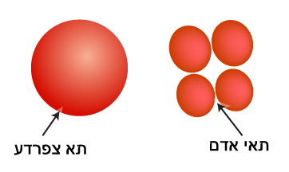
שאלה 11
שאלה 11:
דם האדם שונה מדם הצפרדע. קוטר תאי הדם האדומים באדם הוא 7 מיקרון , ואילו קוטר תאי הדם האדומים בצפרדע הוא 32 מיקרון. איזה משני היצורים יקשר יותר חמצן באותה יחידת נפח של דם? נמק.
רמז: לאדם יש תאי דם קטנים רבים יחסית, ואילו לצפרדע יש יחסית מעט תאי דם גדולים כפי המתואר בתרשים הבא.
בהנחה שנפח ארבעת התאים הקטנים יחד שווה לנפח התא הגדול, היכן יהיה היחס בין שטח הפנים לנפח יהיה גדול יותר, בתאי הצפרדע או בתאי האדם?
30

Slide 31
תשובה
שאלה 11:
דם האדם שונה מדם הצפרדע. קוטר תאי הדם האדומים באדם הוא 7 מיקרון , ואילו קוטר תאי הדם האדומים בצפרדע הוא 32 מיקרון. איזה משני היצורים יקשר יותר חמצן באותה יחידת נפח של דם? נמק.
תשובה:
החמצן העובר מנאדיות הריאה אל נוזל הדם בנימי הדם; מנוזל הדם הוא חודר בדיפוזיה אל תוך תאי הדם האדומים ונקשר להמוגלובין.
כפי שעולה מנתוני השאלה, לצפרדע יש מעט תאי דם אדומים גדולים ואילו לאדם יש תאי דם קטנים רבים, כמתואר בתרשים הבא:
נניח שנפח ארבעת התאים הקטנים שווה לנפח התא הגדול. ברור ששטח הפנים הכולל של ארבעת התאים הקטנים גדול משטח הפנים של התא הגדול, ובמילים אחרות:
היחס שטח פנים/נפח של התאים הקטנים גדול משל התא הגדול. ולכן הם קולטים יותר חמצן.
31

Slide 32
שאלה 12
שאלה 12:
אם נבדוק את קצב הדיפוזיה של חמצן מהדם אל תאי השרירים בזמן פעילות גופנית לעומת מצב מנוחה, סביר שנמצא שקצב הדיפוזיה:
א. יישאר בלא שינוי, כי ההומיאוסטזיס נשמר בגוף.
ב. יגדל, כי הטמפרטורה באזור השרירים עולה בזמן פעילות גופנית.
ג. יגדל, כי מפל הריכוזים של החמצן בין הדם לתאי השרירים יגדל.
ד. תשובות ב' ו-ג' נכונות.
32

Slide 33
תשובה
שאלה 12:
אם נבדוק את קצב הדיפוזיה של חמצן מהדם אל תאי השרירים בזמן פעילות גופנית לעומת מצב מנוחה, סביר שנמצא שקצב הדיפוזיה:
א. יישאר בלא שינוי, כי ההומיאוסטזיס נשמר בגוף.
ב. יגדל, כי הטמפרטורה באזור השרירים עולה בזמן פעילות גופנית.
ג. יגדל, כי מפל הריכוזים של החמצן בין הדם לתאי השרירים יגדל.
ד. תשובות ב' ו-ג' נכונות.
תשובה:
התשובה הנכונה – ד'. בזמן פעילות גופנית, קצב הנשימה בתאי השרירים עולה, כדי לספק אנרגיה לתהליך ההתכווצות. לפיכך, ריכוז החמצן בתאים יורד יותר מהרגיל והפרש ריכוזי החמצן בין הדם לתאים גדל. לכן קצב הדיפוזיה עולה. נוסף על כך, הטמפרטורה באזור תאי השרירים עולה, כי בתהליך הנשימה וההתכווצות נוצר, בין היתר, חום. עליית הטמפרטורה גורמת לעלייה בקצב הדיפוזיה.
33

Slide 34
סיכום: הגורמים המשפיעים על קצב הדיפוזיה
גורמים שונים משפיעים על קצב הדיפוזיה כגון:
טמפרטורה
מפל הריכוזים
גודל המולקולה של החומר
גודל שטח הפנים
מידת חדירות הקרום לחומר
מונחים חשובים:
יחס שטח פנים/נפח
34

